Slide 1
葡萄树和枝子

Slide 2
约翰福音15章1-8节
1 我是真葡萄树，我父是栽培的人。2 凡属我不结果子的枝子，他就剪去；凡结果子的，他就修理乾净，使枝子结果子更多。3 现在你们因我讲给你们的道，已经乾净了。4 你们要常在我里面，我也常在你们里面。枝子若不常在葡萄树上，自己就不能结果子；你们若不常在我里面，也是这样。

Slide 3
5 我是葡萄树，你们是枝子。常在我里面的，我也常在他里面，这人就多结果子；因为离了我，你们就不能做什麽。6 人若不常在我里面，就像枝子丢在外面枯乾，人拾起来，扔在火里烧了。7 你们若常在我里面，我的话也常在你们里面，凡你们所愿意的，祈求，就给你们成就。 8 你们多结果子，我父就因此得荣耀，你们也就是我的门徒了。

Slide 4
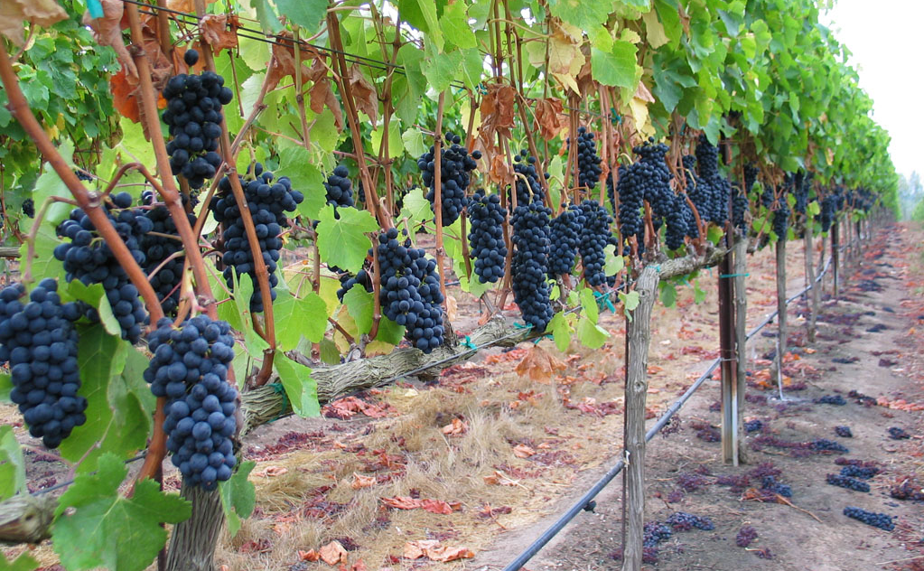

Slide 5
大纲
真葡萄树
两种枝子
如何多结果子
结语

Slide 6
真葡萄树
v1 我是真葡萄树，我父是栽培的人。
葡萄树，是以色列地常见的果树
旧约，以色列人
你从埃及挪出一棵葡萄树，赶出外邦人，把这树栽上。（诗80:8）
Notes:
以色列是神的选民，是被神呼召出来传扬神的恩典，将福音传给世人的。但以色列人违背了神的心意，悖逆神，离开真神，拜偶像，不行神公义的事，反而去行神眼中看为罪恶的事，遭到神的弃绝，和神的管教。本因结好果子，却结了野葡萄。

Slide 7
失败的，有欠缺的
以色列是茂盛的葡萄树，结果繁多。果子越多，就越增添祭坛；地土越肥美，就越造美丽的柱像。 （何10:1）
万军之耶和华的葡萄园就是以色列家；他所喜爱的树就是犹大人。他指望的是公平，谁知倒有暴虐；指望的是公义，谁知倒有冤声。（赛5:7）
只指望结好葡萄，反倒结了野葡萄。 （赛5:2）

Slide 8
启示录，地上不信的人
那天使就把镰刀扔在地上，收取了地上的葡萄，丢在神忿怒的大酒醡中。（启14:19）
要面对末日神的审判

Slide 9
新约，耶稣基督
耶稣来了，说：我是真葡萄树
从天上来的：是父所在栽培的
道成肉身，住在我们中间，充充满满有恩典有真理（约1:14）
我与父原为一（约10:30）
是真的，是有生命的，能结出真葡萄
Notes:
所以耶稣来了，说：我是真葡萄树。在这里我们看，耶稣之所以是真的葡萄树，因为他是天父栽种的，是从神来的，是神怀里的独生子，是道成肉身，住在我们中间，充充满满有恩典有真理，他是神自己，约翰福音10章30节说：我与父原为一。是真的，是有生命的。是将神的恩典和救恩带给世人的真葡萄树。让我们这些野的，原本不好的枝子可以被嫁接到耶稣的真葡萄树上，与神可以和好。当我们与神的生命接上的时候，我们就有了葡萄树的生命，结出葡萄来。可见耶稣说：因为离了我，你们就不能做什麽。我们的生命来自于和耶稣的连接，

Slide 10
两种枝子
v2 凡属我不结果子的枝子，他就剪去；凡结果子的，他就修理乾净，使枝子结果子更多。
结果子的枝子
不结果子的枝子
都要被园丁修剪
为了多结果子

Slide 11
凡属我不结果子的枝子
属我：属耶稣基督
不结果子的枝子：挂名的基督徒
消费性的基督徒
评头论足的基督徒
星期天基督徒
文化基督徒
没有生命的基督徒
枝子，要被天父剪去
Notes:
消费性的基督徒（婴孩基督徒，老长不大）
评头论足的基督徒（骄傲自夸的基督徒，自以为义）
星期天基督徒（职业基督徒，回家后就不是了，信仰和生活脱节）
文化基督徒（头脑上，知识上的基督徒，有知识却行不出来），

Slide 12
凡结果子的
有生命的基督徒
也要被父修剪，修理干净
是神的管教
是必须经过的过程
因为主所爱的，他必管教，又鞭打凡所收纳的儿子。（希12:6）

Slide 13
是痛苦的，却是好的，于我们有益的
惟有万灵的父管教我们，是要我们得益处，使我们在他的圣洁上有分。（希12:10）
凡管教的事，当时不觉得快乐，反觉得愁苦；後来却为那经练过的人结出平安的果子，就是义。（希12:11）
结果子

Slide 14
v3 现在你们因我讲给你们的道，已经乾净了。
道，神，耶稣基督
太初有道，道与神同在，道就是神。（约1:1）
道成了肉身，住在我们中间，充充满满的有恩典有真理。（约1:14）
干净：洁净，修剪，管教
要用水藉著道把教会洗净，成为圣洁，（弗5:26）

Slide 15
神的管教是藉着神的道
修剪是神的工作
结果子是我们基督徒的使命
见证
Notes:
道成了肉身，住在我们中间，充充满满的有恩典有真理。（约1:14）

Slide 16
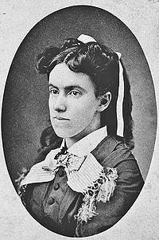
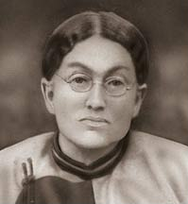
Lottie Moon 慕拉第 （1840-1912）
美南浸信会传教士
在华传教近40年
生于一个富裕的浸信会家庭
殉道于回美国的船上
美南浸信会宣教的标志人物
Notes:
Lottie Moon 是美南浸信会的差派到中国宣教士。在华传教40年。1912年的圣诞夜再返回美国的船上，因饥饿过度而殉道。
Lottie Moon 从小出生在一个富有的基督教家庭，七个弟兄姐妹中排行老三，个子非常矮小，只有四英尺高一点，但天资非常的聪明，智慧过人，能够运用很多种语言：拉丁语、希腊语、法语 、德语、意大利语和西班牙语，也能够流畅地阅读希伯来语。后来。她更成为中文专家。非常的爱主，神学院毕业后，一心想做一名宣教士。后来在美南浸信会放宽政策，允许单身女宣教士，她就和其他宣教士到了中国的山东登州，在一所学校教书，和其他宣教士的太太们去给妇女们传福音。但她一直传着她的西洋服装 ，认为中国人是低等人。后来神管教她，让她看见，在她脱去她的西洋装，穿上中国服装的时候，她就很容易可以接触到这群阶层低下的妇女，给他们传福音。后来山东遇到饥荒，在美南浸信会宣教基金缺空的情况下，她把她自己仅有的一点生活费都拿出来救济周边的人，最后她在其他的宣教把她送上了回美国的轮船上殉道。她的体重不到50磅。
Lottie Moon 能放下美国舒适富有的生活，为了主的福音到中国去传教，使需要很大勇气的，已经是很不容易，也很了不起的了。但就是这样好的生命，神还是要修剪，让她更多能被主使用，结更多的果子。以至于把生命都给了中国。
自从1888年以来，美南浸信会一直进行的慕拉第聖誕奉獻，用于支援海外宣教士，金額目標达到一億五千萬美元，占美南浸信会年度预算的一半。

Slide 17
我们如何结果子
与主要有生命的关系
v5 我是葡萄树，你们是枝子。常在我里面的，我也常在他里面，这人就多结果子；因为离了我，你们就不能做什麽。
枝子和葡萄树：结果子，多结果子
生命连接的关系
枝子必须在树上才能结果子
树必须借着枝子才能结果子

Slide 18
生命相属的关系
树和枝子是一体的
树不能没有枝子
枝子不能没有数
比喻
Notes:
我曾读到过一个比喻，说到耶稣复活升天之后，回到天上。天使为他开庆功宴。大家都恭喜耶稣在地上的各种工作。称赞他怎样变水为酒，叫瞎子看见，瘸子行走。又怎样从死里复活，把魔鬼澈底打败。
然后有一位天使问耶稣：「现在你回到天上了，神的旨意怎样实现呢？」耶稣说：「我把地上的工作都留给门徒了。」那位天使问他：「可是彼得不是刚刚才三次不认你，犹大不是刚刚才出卖你吗？你还有没有其他的安排呢？」
天上完全安静了。好像是最绝望的一刻。然而耶稣却回答说：「没有。我已经把圣灵赐给他们，以后完全要看看门徒怎么在地上实现神的旨意了。」

Slide 19
v4 你们要常在我里面，我也常在你们里面。枝子若不常在葡萄树上，自己就不能结果子；你们若不常在我里面，也是这样。
常在我里面，住在主里面
活在主里面
动的，有生命力的，不断更新的
读经祷告
Notes:
希4：12
神的道是活泼的，是有功效的，比一切两刃的剑更快，甚至魂与灵，骨节与骨髓，都能刺入、剖开，连心中的思念和主意都能辨明。

Slide 20
读经祷告
是基督徒生命的呼吸
读经
明白神的旨意
从神的话中的力量
祷告
顺服神的旨意
经历神话语的真实，坚强信心
自己的经历
Notes:
上海的断宣经历
为沛然先生的签证祷告

Slide 21
v7 你们若常在我里面，我的话也常在你们里面，凡你们所愿意的，祈求，就给你们成就。
活在主里：行出神的话
戴德生64岁读经40遍
他说：“研读圣经是为遵行神的话”。
Bill Bright 白立德，学园传到会
Dawson Trotman 陶申·特罗曼，导航会
Notes:
Bill Bright(白立德博士)
学园传道会（Campus Crusade for Christ），是一个基督教组织，遍布了190个国家，使命是要“透过不断地栽培倍增门徒，在各阶层建立属灵的运动，致力于世界的福音遍传，差遣工人到地极。”。
学园传道会在1951年时由白立德博士在加州大学洛杉矶分校创立，只是一群大学生的组织。今日学园传道会已经扩展焦点，现在也针对了成人专家、家庭、运动员、高中生等等。世界总部位于佛罗里达之奥兰多，并且组织的带领者是史蒂夫・道格拉斯。
学园传道会拥有1979年世界分布的耶稣影片。他们也是“四个属灵的定律”的出版者，或称作“分享四律”。
陶申·特罗曼[编辑]
陶申·特罗曼（Dawson Trotman，1906年3月25日－1956年6月18日），又译“道森·卓门”是福音传道士，导航会（The Navigators）的创始人。
特罗曼在1933年创建导航会，导航会渐渐发展成世界性的基督徒组织。其宗旨为以基督为中心过圣灵充满的生活、活在神的话语中、强调个人跟进的重要性、一对一门徒训练还有门徒、同工和传道人的倍增。1956年6月18日，在纽约休伦湖为了拯救落水的人， 特罗曼献出了自己的生命。
布道家葛培礼博士说：“我知道陶申·特罗曼感动了很多人，比我认识的任何其他人都要多。”特罗曼的工作和著作在创建校园传道会（the Campus Outreach ministry）里起了重要作用。校园传道会强调门徒训练是建造大学校园基督徒团体的方式。
陶申·特罗曼和他那个时代的很多布道家一起同工，包括 Henrietta Mears, Jim Rayburn, Charles E. Fuller和Dick Hillis. Lorne Sanny接替他担任导航会的领袖。
1932年7月3日特罗曼和Lila Mae Clayton 结婚。 其妻Lila死于2005年10月27日享年90岁，夫妻育有4名儿女。

Slide 22
多结果子的生命
圣灵的果子（太5:22-23）
仁爱、喜乐、和平、忍耐、恩慈、良善、信实、 温柔、节制
有成圣的果子（罗6:22）
但现今，你们既从罪里得了释放，作了神的奴仆，就有成圣的果子，那结局就是永生。
在一切善事上结果子（歌1:10)
好叫你们行事为人对得起主，凡事蒙他喜悦，在一切善事上结果子，渐渐的多知道神；
Notes:
属灵品格上的果子，圣灵的果子（太5:22-23）
福音的果子，在你们中间得些果子（罗1:13）
永生的果子，有成圣的果子（罗6:22）
蒙主喜悦的果子，在一切善事上结果子（歌1:10)
Gal 5:22 圣灵所结的果子，就是仁爱、喜乐、和平、忍耐、恩慈、良善、信实、
Gal 5:23 温柔、节制。这样的事没有律法禁止。
Rom 1:13 弟兄们，我不愿意你们不知道，我屡次定意往你们那里去，要在你们中间得些果子，如同在其余的外邦人中一样；只是到如今仍有阻隔。
Rom 6:22 但现今，你们既从罪里得了释放，作了神的奴仆，就有成圣的果子，那结局就是永生。
Col 1:10 好叫你们行事为人对得起主，凡事蒙他喜悦，在一切善事上结果子，渐渐的多知道神；

Slide 23
行出神的话
真实活出自己的信仰
为主作见证，事奉，自己生命的改变
『我实在告诉你们，这些事你们既做在我这弟兄中一个最小的身上，就是做在我身上了。』（太25:40）
生命的果子
例子
Notes:
喜玲，rita，isac，黄教授，祷告会
李斌、晓易、运华，Playground
茶水
很多很多
Mat 25:34-40
34 於是王要向那右边的说：『你们这蒙我父赐福的，可来承受那创世以来为你们所预备的国；
35 因为我饿了，你们给我吃，渴了，你们给我喝；我作客旅，你们留我住；
36 我赤身露体，你们给我穿；我病了、你们看顾我；我在监里，你们来看我。』
37 义人就回答说：『主啊，我们什麽时候见你饿了，给你吃，渴了，给你喝？
38 什麽时候见你作客旅，留你住，或是赤身露体，给你穿？
39 又什麽时候见你病了，或是在监里，来看你呢？』
王要回答说：『我实在告诉你们，这些事你们既做在我这弟兄中一个最小的身上，就是做在我身上了。』

Slide 24
v6 人若不常在我里面，就像枝子丢在外面枯乾，人拾起来，扔在火里烧了。
枯干的，没有能力
没有生命，不可能结果子
是很可怜的
人的工程若被烧了，他就要受亏损，自己却要得救；虽然得救，乃像从火里经过的一样（林前3:15）
Roy Robertson 罗得圣 牧师，导航会
Notes:
有一个美国海军士兵服务在一艘军舰上。日本偷袭珍珠港的时候，他的军舰正好停在珍珠港。
他从小就生长在基督化家庭里。可是却从来没有好好的成为基督徒。日本偷袭珍珠港的前一天，有人邀请他参加查经。聚会里带领查经的弟兄请每一位参加查经的朋友背诵自己最喜欢的圣经章节。这位士兵想来想去，只记得约翰福音三章十六节。所以当别人在选择圣经章节的时候，他就决定用约翰福音三章十六节。没想到还没有轮到他，别人已经把约翰福音三章十六节说出来了。他只好临时随便找一节圣经，任意凑了几句话。聚会结束后，他心中有很强的自责，他觉得自己好像一个空壳子。什么事都要假装。正在心里难过的时候，他们回到军舰上。日本飞机来偷袭，所有的水兵都跑到高射炮边。然而放在炮台上的弹药，都是练习用的空爆弹。然而为了让日本飞机觉得他们在打仗，他们仍然忠实的把每一发空爆弹都打出去。日本飞机也来轰炸，射击。日本飞机却是打真枪实弹。他们把停在珍珠港里的美国军舰，大部份都炸沉了。
这位水兵看着美国的军舰一艘一艘被炸沉，他心中非常难过。因为他过去受了那么多战斗训练，却只有空爆弹在手中。完全不能发挥攻击敌人的目的。仇敌魔鬼打的是真枪实弹，基督徒却只打空爆弹。
所以他一面打一面说：「我就是这个样子，一辈子打空爆弹。作基督徒也没有好好作，作水兵也没有好好作。如果这次我逃得生命，我一定要认真跟从耶稣。」这位水兵名叫Roy Robertson。他后来跟从了Dawson Trotman，两个人一同创设了导航会（Navigators)带领许多基督徒在信仰上站稳脚步。他们的门徒训练课程中，有一项特色，就是要每一位基督徒背诵一百节圣经章节。
Roy Robertson 是 TEL 的奠基人和领导人，他曾在1948年作为导航会的第一名传教士来到中国。他培训门徒，负责圣经背诵跟进课程，工作达到46个城市，并组织了两场合作性公开布道大会。
他担任 The Navigators 的亚洲领导15年，在上世纪50年代， 通过 Orient Crusades 在台湾和通过 Youth for Christ 在日本为18万人举行了大规模的跟进工作。1962年在新加坡开端了导航会的工作，并在那里住了九年。 在60年代，他也为一些亚洲的杰出布道家在马来西亚、越南、印尼、新加坡和斯里兰卡组织了布道团。
后来他在新加坡、日本和印尼通过 TEL 开始兴起年轻的亚洲布道员。他在家里进行培训，带福音小组出外宣讲。 从1977到1983年， 他住在菲律宾， 期间发端了TEL在菲律宾的工作。 1985到1986年间，他带暑期福音组来到中国。
此后，他把亚洲的总部搬到了香港。除了在那里和其他地方教授 TEL 的培训课程，他还为葛培理布道团在马尼拉、香港和东京的布道大会作咨询和跟进的工作。
Robertson 目前带领一百多个全职同工在印度、印尼、新加坡、菲律宾、中国香港、中国大陆和亚洲不同的少数民族那里服侍。他和妻子 Phyllis 现居香港。他们的六个孩子中有四个是传教士，另两个正在培育学生。，自己却要得救；虽然得救，乃像从火里经过的一样。仅仅得救不是神的心意。

Slide 25
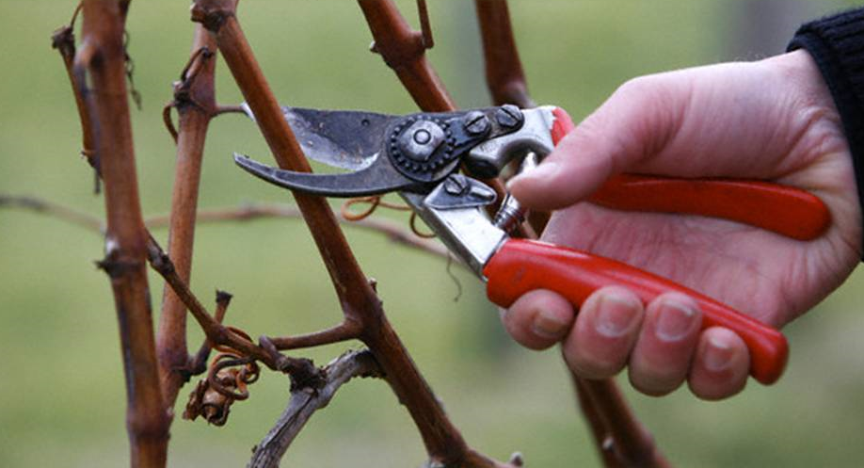

Slide 26
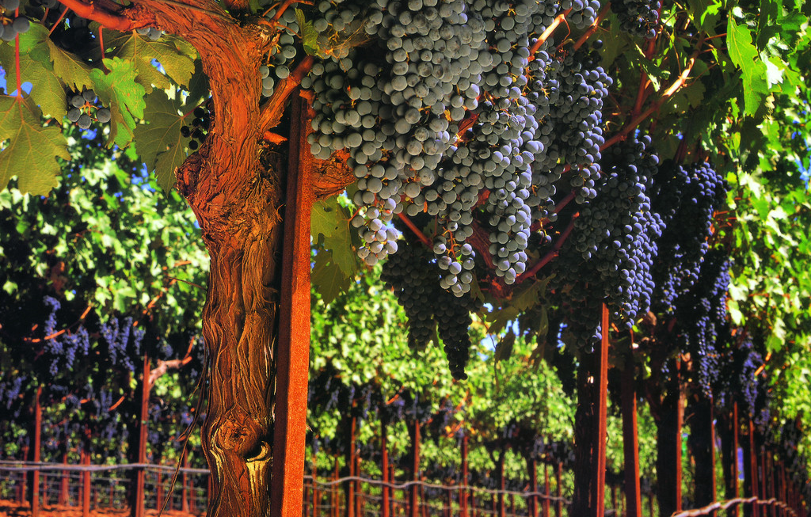

Slide 27
结语
v8 你们多结果子，我父就因此得荣耀，你们也就是我的门徒了。

Slide 28
回应

